Slide 1
Formulário de Controle de Dopagem
Doping Control Form

Slide 2
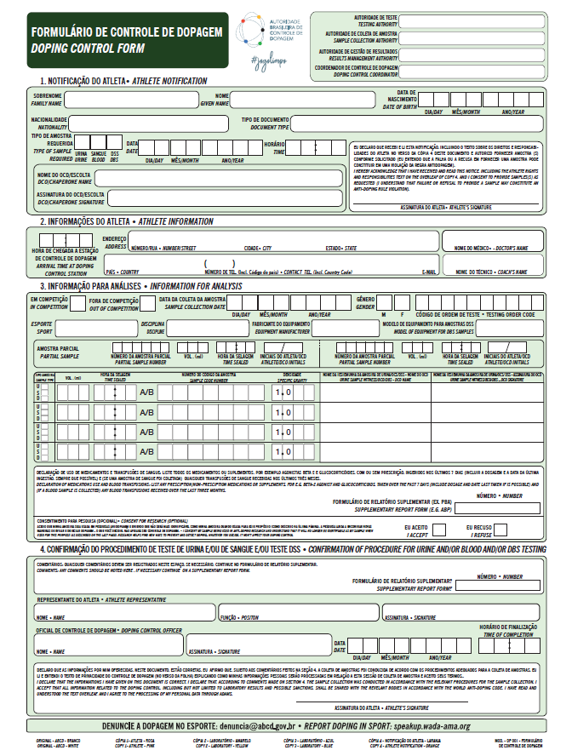
Formulário de Controle de Dopagem

Slide 3
Autoridade de Teste
A Organização que autoriza uma ou mais coletas de amostras de sangue ou urina;
Organização Antidopagem: WADA, NADO, COI, IPC, COB, CPB, IF ou Organizadores de grandes eventos;
Outra Autoridade que esteja atuando sob delegação de alguma das entidades acima.
Autoridade de Coleta
Gestão de Resultados
A Organização responsável pela coleta de amostras de acordo com Código Mundial, Padrões Internacionais e Guias/Diretrizes.
A Organização responsável pela gestão dos resultados obtidos pós-coleta e análise
Exemplo: 2.1 ou 2.10 art. Código Mundial.

Slide 4
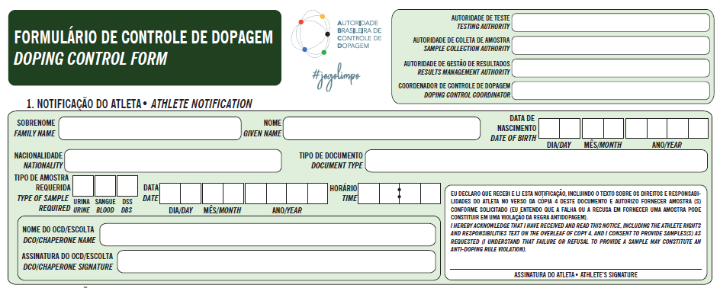
NOME LEGÍVEL IGUAL AO DOCUMENTO COM FOTO
(não o apelido)
AT, AC, AG
Coordenador de Controle de Dopagem
Tipo de controle
“ Urina, Sangue ou DBS”
Formato de 24hs
Data da notificação

Slide 5
Nome do Escolta
Assinatura do Escolta
Assinatura do Atleta

Slide 6
ENDEREÇO COMPLETO
CEP é muito importante para encontrar a localização do atleta
Formato de 24hs
Nome e Sobrenome
não utilizar apelidos

Slide 7
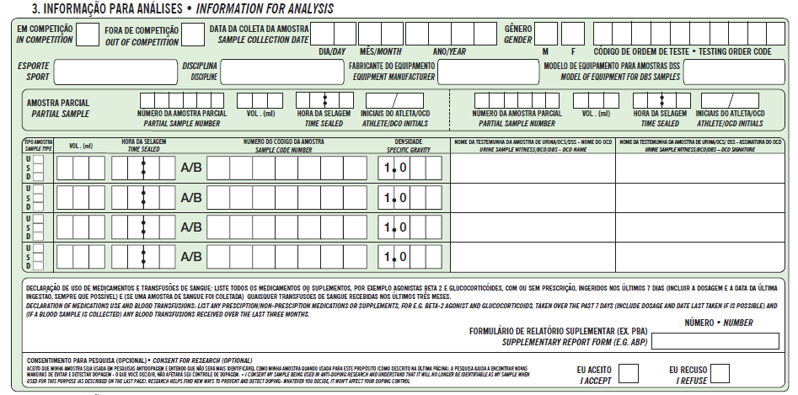
Em competição
ou
Fora de competição
Colocar a data da Coleta
M ou F
Código da OM
U se for urina
Athletics
Sprint 400m or less
X
S se for sangue
X
Nº Relatório Suplementar, se tiver
X
D se for DBS
Uso de medicamentos – 7 dias
Transfusão – últimos 3 meses
Hora da coleta
Densidade
REFRATÔMETRO
Volume da urina

Slide 8
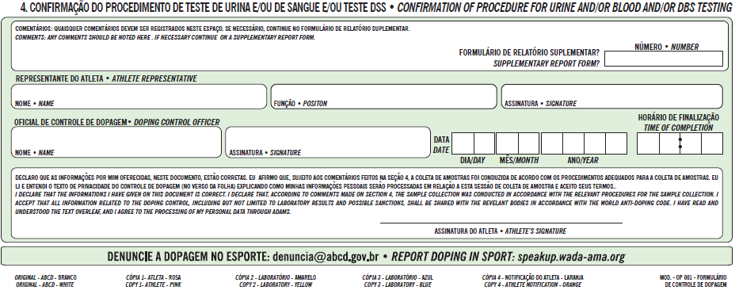
Testemunhas da coleta de urina, responsável pela coleta de sangue, pelo atleta e DCO
Comentários
ASSINATURA DO ATLETA
Horário de Final
Do Controle

Slide 9
Fale Conosco
Denuncie
Compartilhe informações ou qualquer outra suspeita relacionada a dopagem pelo canal: denuncia@abcd.gov.br
Entre em contato conosco. Garantimos o sigilo do denunciante.
Consulte a Lista
Acesse a versão atualizada e veja quais substancias e métodos que o atleta não pode utilizar: https://www.gov.br/abcd/pt-br/composicao/atletas/substancias-e-metodos-proibidos
Clique aqui para : Checkjogolimpo
Envie suas sugestões, dúvidas. Entre em contato com a nossa equipe.
Assuntos institucionais: abcd@abcd.gov.br
Autorização de Uso Terapêutico: aut@abcd.gov.br
Educação: educacao@abcd.gov.br
Dúvidas e questionamentos do Sistema ADAMS: ajuda.adams@abcd.gov.br
Telefone Geral: (61) 2026-1478
www.abcd.gov.br

